Slide 1

Chapter9 Programming shader

Slide 2
管線(pipeline)
管線可分為固定管線&可程式設計管線
什麼是固定管線(fixed-function pipeline) ？
只提供函式呼叫，將繪製的方法寫死在程式裡，使用者只需要指定參數，像是光照屬性、旋轉角度
什麼是可程式設計管線(programmable pipeline) ？
讓一部分渲染可以用自己寫的code當作指令，再把指令給GPU執行，靈活度高出許多

Slide 3
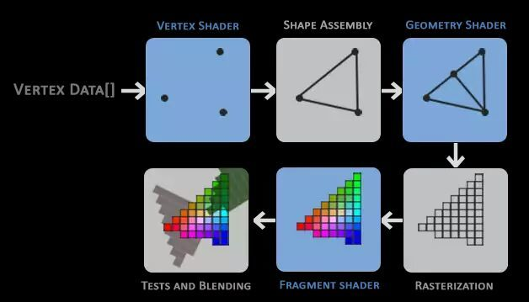

Slide 4
GLSL(OpenGL Shading Language)
是以C語言為基礎的高階著色語言
寫著色器用的程式語言
著色器用GLSL來將vertex(頂點)和texture(材質)呈現出來

Slide 5
著色器(Shader)
定義是丟給GPU執行的code都叫做shader
檔案格式為glsl，要繪製一個圖形會運用到vertex_shader.glsl和fragment_shader.glsl
著色器主要分為Vertex(頂點) Shader & Pixel(像素) Shader，這兩個也是渲染過程中必要的著色器
什麼是Vertex Shader？
告訴電腦如何處理點或線等數據的程序
什麼是Fragment Shader？
告訴電腦如何上色，即需要填充顏色，填充的算法是依據螢幕上的每個像素，最後生成圖像

Slide 6
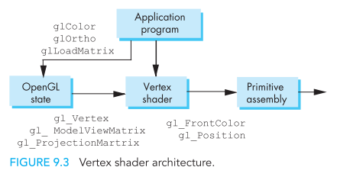
Vertex Shader(頂點著色器)

Slide 7
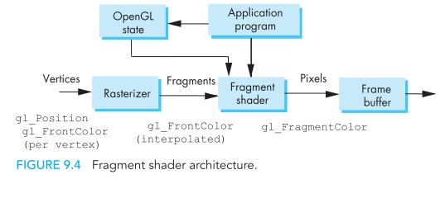
Fragment Shader(片段著色器)

Slide 8
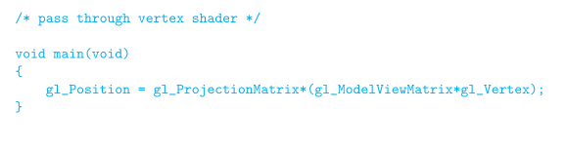
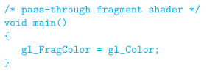

Slide 9
9.5.1 GLSL Execution-Vertex Shader
Vertex Shader其的目的在於計算出最終gl_Position的位置並回傳， gl_Position包含模型矩陣、觀察矩陣，投影矩陣，並最後生成替代照明的模型。
模型矩陣(model matrix)-調整縮放旋轉和平移。
觀察矩陣(view matrix)-將空間座標系對應到相機座標系。
投影矩陣(projection matrix)-確定物體形狀後，還要確定攝影機的攝影區域(視野)。

Slide 10
9.5.1 GLSL Execution-Fragment Shader
Fragment Shader其的目的為return gl_FragColor來決定最終的像素顏色，而gl_FragColor會把其值傳去做透明度(Alpha test)和混合(Blending)。

Slide 11
9.5.1 GLSL Execution-vertex and fragment shader
Communicate : varying
Ex、varying float Temp; //Temp為vertex shader的輸出，且同時為fragment shader的輸入變數。
Difference:
Vertex Shader:在每個頂點都會執行一次
Fragment Shader:在每個片段都會執行一次

Slide 12
9.5.2 Data Types and Qualifiers-const
GLSL的基本Data types和C語言相似，但新增了vector和matrix types用於處理2*2、3*3和4*4矩陣，宣告後面的數字分別代表幾乘幾的矩陣，在宣告vector時其宣告方式如下。其預設的數值皆為float，若想宣告別的類型的則需使用另類宣告(ivec、bvec)。
Qualifiers以下四個 : const、attribute、varying、uniform const進行宣告，使變數不能被shader改變。
ex1、vec3 a = vec3(1.0, -2.0, 5.0);
ex2、const vec3 origin = vec3(1.0, 2.0, 3.0);

Slide 13
9.5.2 Data Types and Qualifiers-attribute、varying
Attribute :為每個頂點數據連接頂點著色器和OpenGL。所以attribute表示唯讀的頂點數據，且僅用在頂點著色器中。其數據來自當前的頂點狀態或者頂點數組。它必須在外面宣告的，不能再函數內部。attribute修飾的變量可以是浮點數類型的標量，向量，或者矩陣。不可以是數組或則結構體。
Ex、attribute vec3 velocity;
Varying:作為vertex和fragment shader的溝通橋樑
Ex、varying vec4 color_out; /* varying variable */

Slide 14
9.5.2 Data Types and Qualifiers-Uniform
Uniform : 統一變量。在著色器執行期間統一變量的值是不變的，與const常量不同的是，這個值在編譯時期是未知的，是由著色器外部初始化的。統一變量在頂點著色器和片段著色器之間是共享的。它也只能在全域進行宣告。

Slide 15
9.5.3 Operators and Functions-swizzing
在大多數情況下，GLSL運算符與C語言一樣，具有相同的優先級規則。然而。 因為GLSL沒有指定浮點和整數類型的內部格式，所以不允許進行bit operation。通常操作皆是使用矩陣和向量進行運算的，GLSL有一個swizzling operator，是C語言選擇操作符（.）的變種。 Swizzling允許我們從向量類型中選擇多個組件。我們可以使用 swizzling來選擇和重新排列向量的元素。
Ex、vec4 a = vec4(1.0, 2.0, 3.0, 1.0);
a.x = 2.0;
a.yz = vec2(-1.0, 4.0);

Slide 16
9.5.3 Operators and Functions-in、out、inout
輸入參數被複製到calling program中，
被定義為in - 則會被複製進來而不會被複製出去。
被定義為out - 則向函式外部傳送新值。
被定義為inout - 則會被複製進來也會被複製出去。

Slide 17
9.6 LINKING SHADERS WITH OPENGL PROGRAMS
通過GLSL，我們可以編寫獨立於任何OpenGL應用程序的著色器。而我們必須將寫的著色器與OpenGL應用程序link起來。使用 OpenGL函數將頂點和著色器對象與OpenGL應用程序連接起來。 並使變量在OpenGL程序和OpenGL應用程序之間傳遞。 變量在OpenGL程序和著色器之間傳遞。 在應用程序中初始化一個或多個著色器通常有八個步驟。

Slide 18
9.6 LINKING SHADERS WITH OPENGL PROGRAMS
1. Read shader source.
2. Create program object.
3. Create shader objects.
4. Attach the shader objects to the program object.
5. Compile the shaders.
6. Link everything together.
7. Select current program object.
8. Align uniform and attribute variables between the application and the shaders.

Slide 19
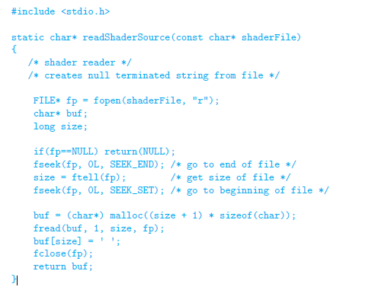

9.6 Read shader source
在read時分成兩個glsl檔案。
一個為vector shader
另一個為fragment shader

Slide 20
9.6 Create program object and shader object.
//create program object
GLunit myProgObj;
myProgObj = glCreateProgram();
//create shader object
GLuint vShader, fShader;
vShader = glCreateShader(GL_VERTEX_SHADER);
fShader = glCreateShader(GL_FRAGMENT_SHADER);

Slide 21
9.6 Attach the shader objects to the program object. Compile shader objects
//attach
glAttachShader(program, vShader);
glAttachShader(program, fShader);
//association
glShaderSource(vShader, 1, (const GLchar**) &vSource, NULL);
glShaderSource(fShader, 1, (const GLchar**) &fSource, NULL);
//compile
glCompileShader(vShader);
glCompileShader(fShader);

Slide 22
9.6 get return value and Link everything together.
//get shader paramaters
glGetShaderiv(vShader, GL_COMPILE_STATUS, &status);
glGetShaderiv(fShader, GL_COMPILE_STATUS, &status);
//link and use
glLinkProgram(myProgObj);
glUseProgram(myProgObj);

Slide 23
9.7 MOVING VERTICES
在撰寫vertex shader時，會需要moving vertex，我們會需要在openGL程序中生成初始頂點位置，因為在執行glVertex function時會啟動vertex shader，我們希望能在vertex shader內完成頂點處理，才能將更多計算於其他地方完成

Slide 24
9.7.1 Scaling Vertex Positions
用縮放頂點位置來進行改變vertex shader的每個頂點位置，一旦我們使用自己定義的vertex shader，我們就必須完成所的vertex shader的固定功能。縮放頂點位置時，物體就會出現膨脹和收縮的效果。
void main(){
float s;
s = 1.0 + 0.5*sin(time);
gl_Position = gl_ModelViewProjectionMatrix*(vec4(s, s, s, 1.0)*gl_Vertex);
}

Slide 25
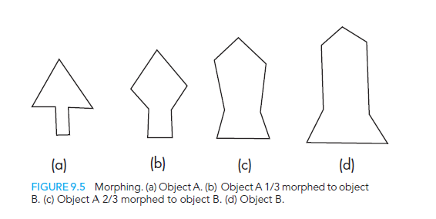
9.7.2 Morphing.
變形是一種技術將一個物體平滑的變成另一個物體，這種方法是先定義一物體頂點，將其位置和其他屬性改變為另一個物體的頂點，便另一個物體的位置。
藉由改變物件a頂點的位置產生在物件ab之間的變形體

Slide 26
9.7.2 Morphing.
attribute vec4 vertices2;
uniform float blend;
void main()
{
vec4 t = vec4(mix(gl_Vertex.xyz, vertices2.xyz, blend), 1.0);
gl_Position = gl_ModelViewProjectionMatrix*t;
gl_FrontColor = gl_Color;
}
//(1-blend)*gl_Vertex.x + blend*vertices2.x

Slide 27
9.7.3 Particle Systems
Particale system希望能實現空間中點的移動(實現現實中的物理學)在每個時間和步驟，我們給予每個粒子一個新的位置，我們就可在位置上顯示我們想要的任何物體，這在vertex shader內效果很好，能讓著色器比執行速度快很多(以利觸發)。

Slide 28
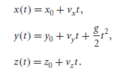
9.7.3 Particle Systems example(觸發shader)
attribute vec3 vel;
uniform float time, g;
void main(){
vec4 temp_position = gl_Vertex;
temp_position.x = temp_position.x + vel.x*time;
temp_position.y = temp_position.y + vel.y*time + g/(2.0)*time*time;
temp_position.z = temp_position.z + vel.z*time;
gl_Position = gl_ModelViewProjectionMatrix * temp_position);
}

Slide 29
9.8 VERTEX LIGHTING WITH SHADERS
Vertex shader 最重要的用途是用來生成替代照明的模型，將phong和修改的phong(Blinn-Phong)寫成vertex shading，這樣方便介紹vertex shading 計算照明的結構和功能。

Slide 30
9.8.1 Phong Lighting
為一個典型的光照模型，將光照分成環境光+漫反射光+鏡面光，在vertex shader中，我們須將頂點位置從物體座標轉成clip座標，還需要處理法線，燈光和紋理座標。撰寫許多材質後進行相加，將所有東西都放在一起後的vertex shader可以為phong模型的每個頂點的陰影進行修改。
gl_Position = gl_ModelViewProjectionMatrix*gl_Vertex;//轉成clip座標
vec3 N = normalize(gl_NormalMatrix*gl_Normal);//轉換法線矩陣並保持單位長度
vec4 eyePosition = gl_ModelViewMatrix * gl_Vertex;//頂點於眼球座標

Slide 31
9.8.1 Phong Lighting
//給光源位置
vec4 eyeLightPos = gl_LightSource[0].position;
vec3 L = normalize(eyeLightPos.xyz - eyePosition.xyz);
//給予phong模型正面材質
vec4 diffuse = max(dot(L, N),0.0)*gl_FrontMaterial.diffuse
*gl_LightSource[0].diffuse;
vec4 ambient = gl_FrontLightProduct[0].ambient;
//修改過的材質
specular = f*pow(max(dot(N, H), 0.0), gl_FrontMaterial.shininess)
*gl_FrontLightProduct[0].specular;
gl_FrontColor = ambient + diffuse + specular;

Slide 32
9.8.2 Nonphotorealistic Shading
使用Vertex shader實現非真實感陰影，只使用幾種顏色來強調物體的邊緣，像是卡通圖案的效果。
const vec4 yellow = {1.0, 1.0, 0.0, 1.0};
const vec4 red = {1.0, 0.0, 0.0, 1.0};
//利用判斷式在不同顏色進行切換
if(dot(L, N)) > 0.5) gl_FrontColor = yellow;
else gl_FrontColor = red;
//繪製邊緣
vec3 black = {0.0, 0.0, 0.0, 1.0};
float t = 0.1 // or some other small value
if(abs(dot(E, N)) < t) glFrontColor = black;//遠離觀看者頂點是負的用此判斷邊緣為黑

Slide 33
FRAGMENT SHADERS
又稱 pixel shaders
用於處理「片段」的像素和其他屬性，可處理光照、陰影、凹凸部分等。
不可以處理太複雜的效果。
如果需要在「珊格化」做出影像處理，fragment shaders 是唯一選擇。

Slide 34
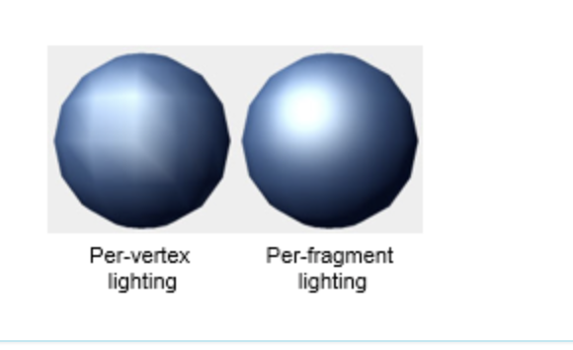
PER-VERTEX VERSUS PER-FRAGMENT LIGHTING
當在fragment shaders中計算時，我們實現了每個fragment的光照。
對於許多場景，要處理的vertex比要處理的fragment要少。 因此，逐頂點光照通常更快。
但是，在per-vertex中，光照僅在頂點處進行評估並沿圖元進行插值。 在這種情況下，曲面的細分會影響著色的質量。

Slide 35
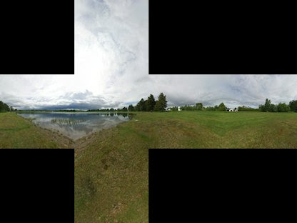
Cube Maps
Cube Maps 就是將多張紋理會喝到一張紋理上面，簡單來說就是製作出一個6張2D的圖形，並將他們拼在一起。

Slide 36
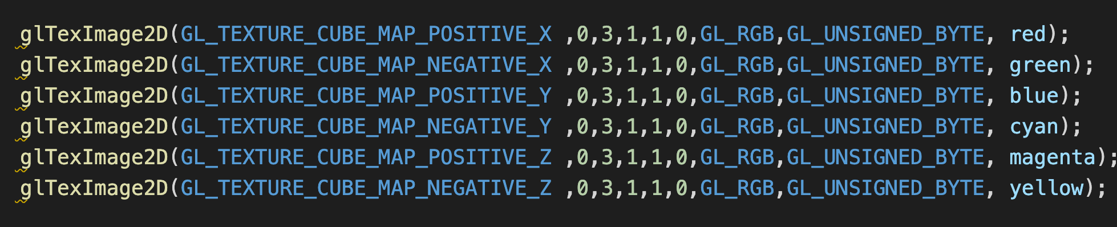
創建立方體圖案
由於一個正方體有六個面，故openGL也提供了六個專門對稱的變數。

Slide 37
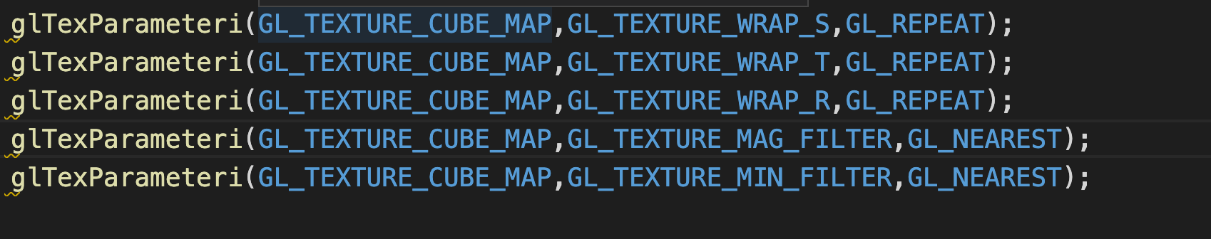
設立環繞和過濾方式

Slide 38
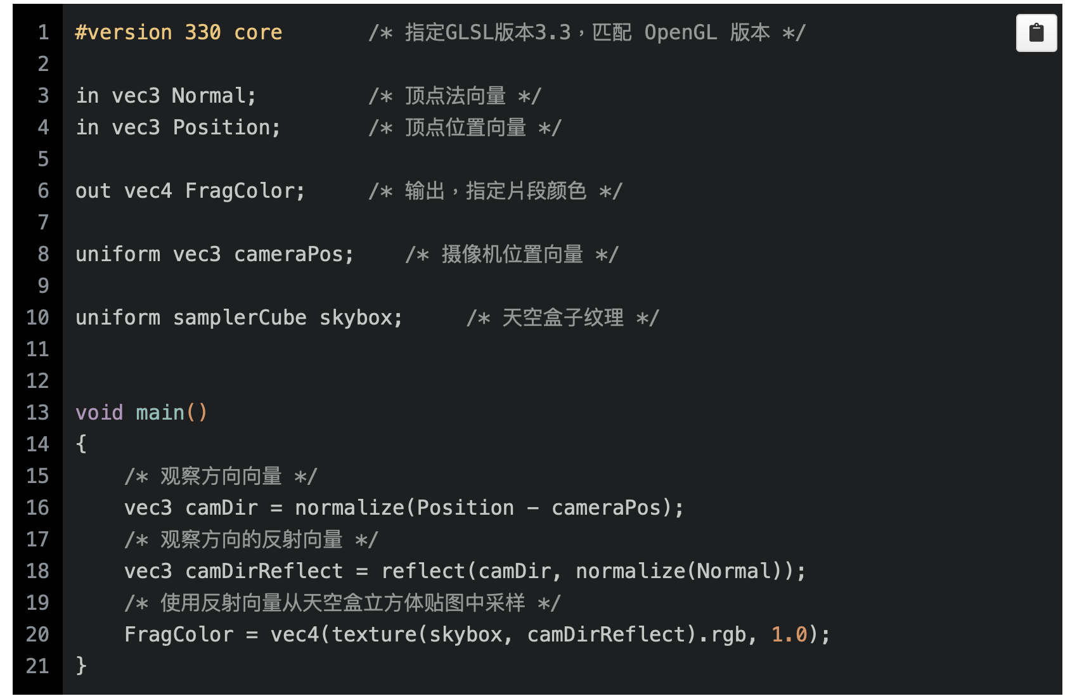
反射問題
簡單來說就是反射周圍的環境。

Slide 39
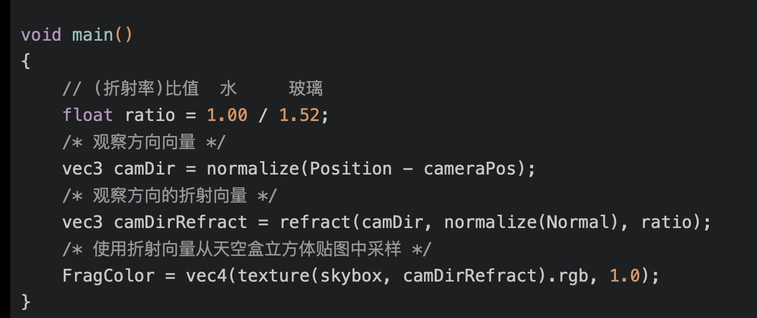
折射問題
相較於反射，折射較為複雜。
需要考慮折射係數。如：水為1.33、空氣為1.0、玻璃為1.52
計算方式：若光從空氣進到水，則1.00/1.33 =0.751

Slide 40
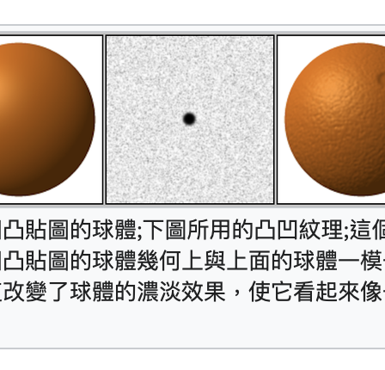
Bump Mapping
透過深度來改變表面的著色方式，可增加3D細節，換言之，利用normal map 來改變normal，讓shader著色時打光產生光影的效果。

